Slide 1


CHÀO MỪNG CÁC EM ĐẾN VỚI TIẾT HỌC ONLINE!
Môn: Toán
Lớp: 5

Slide 2

Thứ tư, ngày 22 tháng 12 năm 2021
Toán
Khởi động
1% của 1000 là
A = 100
B = 10
C = 1

Slide 3
5% của 50
A = 250
B = 25
C = 2,5

Slide 4
10% của 300 là
A = 3
B = 30
C = 300

Slide 5
Thứ tư, ngày 22 tháng 12 năm 2021
Toán
Luyện tập (trang 77)
MỤC TIÊU TIẾT HỌC
1
Củng cố kỹ năng tính 1 số % của 1 số.
2
Rèn kỹ năng giải toán liên quan đến tỉ số phần trăm.

Slide 6
Thứ tư, ngày 22 tháng 12 năm 2021
Toán
  LUYỆN TẬP (trang 77)
Bài 1
a) Tìm 15% của 320 kg
b) Tìm 24% của 235 m²
c) Tìm 0,4% của 350

Slide 7
Bài 1.
a) Tìm 15 % của 320 kg
b) Tìm 24 % của 235
(m²)
320 : 100 x 15 = 48 (kg)
235 : 100 x 24 = 56,4 (m²)
hoặc
320 x 15 : 100 = 48 (kg)
hoặc 235 x 24 : 100 = 56,4 (m²)

Slide 8
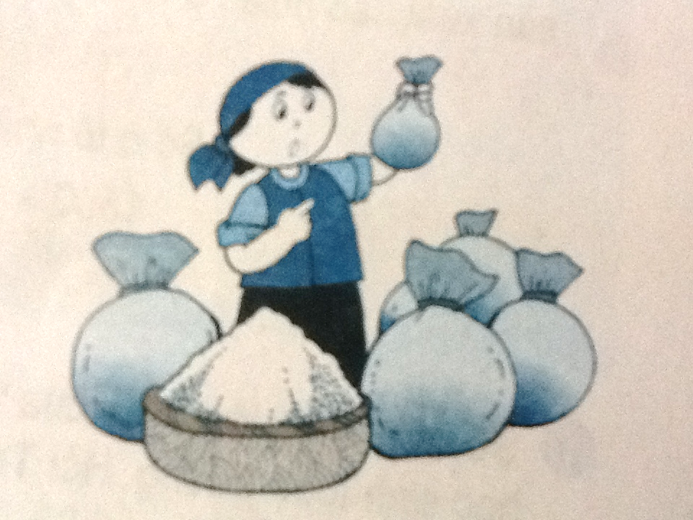
Bài 2.
Một người bán 120 kg gạo, trong đó có 35% là gạo nếp.
Hỏi người đó bán được bao nhiêu ki-lô-gam gạo nếp?
Tóm tắt:
Bán :
120 kg
Gạo nếp:
35 % số gạo đã bán
Gạo nếp : ? kg

Slide 9
Tóm tắt:
Bán :
120 kg
Gạo nếp:
35 % số gạo đã bán
Gạo nếp: ? kg
Bài giải
Số ki-lô-gam gạo nếp bán được là:
120 : 100 x 35 = 42 (kg)
Đáp số: 42 kg

Slide 10
Bài 3.
Một mảnh đất hình chữ nhật có chiều dài 18m và chiều rộng
15m. Người ta dành 20% diện tích mảnh đất để làm nhà.
Tính diện tích phần đất làm nhà.
Tóm tắt:
Chiều dài :
18m
Chiều rộng:
15m
Diện tích mảnh đất:
100 % là
m²
….?
20 % là
m²
Diện tích làm nhà :
….?

Slide 11
Bài 3.
Tóm tắt:
Chiều dài :
18m
Chiều rộng:
15m
Diện tích mảnh đất:
100 % là
m²
….?
18 m
20 % là
m²
Diện tích làm nhà :
….?
Bài giải:
20%
Diện tích làm nhà ?
Diện tích của mảnh đất đó là:
18
x
15
=
270 (m )
2
15 m
Diện tích dùng để làm nhà là:
270
:
54 (m )
100
x
20
=
2
Đáp số: 54 m
2

Slide 12
Bài 4
Một vườn cây ăn quả có 1200 cây. Hãy tính nhẩm 5% , 10%,
20%, 25% số cây trong vườn.
60 cây
5% số cây trong vườn là:...........

Slide 13
Bài 4
Một vườn cây ăn quả có 1200 cây. Hãy tính nhẩm 5% , 10%,
20%, 25% số cây trong vườn.
5
Hết giờ
1
2
3
4
10% số cây trong vườn là:...........
120 cây

Slide 14
Bài 4
Một vườn cây ăn quả có 1200 cây. Hãy tính nhẩm 5% , 10%,
20%, 25% số cây trong vườn.
Hết giờ
1
2
3
4
5
240 cây
20% số cây trong vườn là:...........

Slide 15
Bài 4
Một vườn cây ăn quả có 1200 cây. Hãy tính nhẩm 5% , 10%,
20%, 25% số cây trong vườn.
Hết giờ
1
2
3
4
5
25% số cây trong vườn là:...........
300 cây

Slide 16

Dặn dò
Hoàn thành VBTT: Luyện tập

Slide 17
Tiết học kết thúc!

